Slide 1
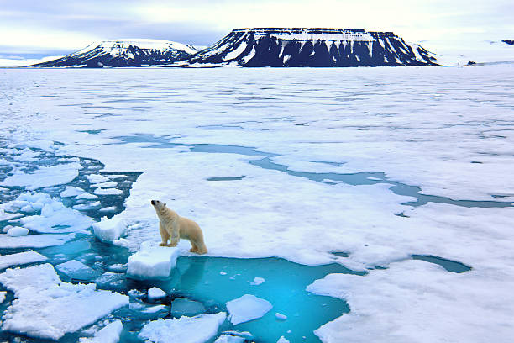
Арктика
Васюкова Элана

Slide 2
Животные которые живут только в Арктике
беляк
Полярные зайцы
Писец
Полярная крачка
Полярный волк
Белоголовый орлан
Белуха
Карибу/северный олень
Баран Далла

Slide 3
Как переводится Арктика
Арктика переводится как медведица с греческого языка

Slide 4
Арктика состоит из Северного Ледовитого океана и частей Гренландии, Исландии, Норвегии, Швеции, Финляндии, России, США (Аляска) и Канады.
В 1958 году подводная лодка USS Nautilus путешествовала под замерзшим льдом Северного Ледовитого океана, доказав, что огромный ледяной покров покрывает воду, а не сушу. Арктика — это, прежде всего, океан, окруженный сушей, а Антарктида — это, прежде всего, земля, окруженная океаном.
На Шпицбергене в Норвегии солнце никогда не заходит полностью за 125 дней с середины апреля до середины августа. «Полночное солнце» — это естественное явление, которое происходит летом в местах к северу от полярного круга и к югу от полярного круга.

Slide 5
Существует более одного Северного полюса. Самая северная точка на поверхности Земли — это географический Северный полюс, также известный как Истинный Север. На юге лежит Северный магнитный полюс, на который указывают все магнитные компасы. Эта точка не зафиксирована и постоянно меняется.
Американский исследователь Роберт Пири долгое время считался первым человеком, достигшим географического Северного полюса (6 апреля 1909 года). Однако в 1980-х годах изучение его дневника экспедиции и других документов поставило под сомнение, действительно ли он достиг полюса. Комбинация навигационных ошибок и ошибок в ведении записей может означать, что Пири продвинулся только до точки в 50-100 км от полюса.

Slide 6
Если вы стоите на Северном полюсе, вы будете в каждом часовом поясе сразу, потому что все линии, которые разграничивают часовые пояса, начинаются на Северном полюсе. Факты о Арктике
9. Поиски Северо-Западного прохода, которые позволили бы сэкономить неисчислимое время и деньги в торговле между Европой и Азией, были одной из самых сложных морских задач в мире, требующих опасного путешествия через десятки тысяч гигантских айсбергов. Он не был успешно пройден до 1906 года, когда легендарный норвежский исследователь Руаль Амундсен и его команда совершили рейс из Гренландии на Аляску. Прошло три года.
10. Слово «Арктика» происходит от греческого слова «медведь», Арктос. Говорят, что это относится не к белым медведям, а к двум созвездиям, которые можно увидеть на северном небе: Малая Медведица (Большая Медведица) и Большая Медведица (Большая Медведица).
11. В Арктике средняя зимняя температура может составлять всего -40 ° C (-40 ° F). Северная Гренландия имеет зарегистрированную температуру всего -70 ° C (-94 ° F).

Slide 7
Гренландский ледяной щит покрывает приблизительно 80% поверхности суши Гренландии. Как правило, он толще 2 км (3 км в его толще) и является вторым по величине в мире массивом льда. Только антарктический ледяной покров больше.
Северный Ледовитый океан — самый маленький из мировых океанов. На 14 миллионов квадратных километров, это примерно десятая часть размера Тихого океана. Факты о Арктике
Арктика нагревается в два раза быстрее, чем где-либо еще на Земле. факты о Арктике
В 2018 году в Северном Ледовитом океане произошло второе по величине падение морского льда за всю историю наблюдений. Части Гренландии впервые за тысячелетия подверглись воздействию открытого океана. Морской лед помогает определить климат Земли. Он очень яркий и отражает 80% солнечного света, который поражает его. Темная поверхность жидкого океана для сравнения поглощает около 90% солнечного излучения.

Slide 8
Члены племени прото-эскимосов считаются первыми коренными жителями Арктики. Сегодня в Арктике проживает более четырех миллионов человек, при этом коренное население составляет меньшинство. Факты о Арктике
Полярный круг предлагает возможность увидеть знаменитое северное сияние или «Северное сияние». Это потрясающее природное явление происходит, когда заряженные частицы от солнца оказываются в ловушке в магнитном поле Земли, что приводит к великолепному световому шоу.
Один из самых очаровательных фактов об Арктике заключается в том, что это единственное место на Земле, где вы найдете нарвала. Эти существа известны как «единорог моря». Мужские нарвалы имеют прямой бивень, выступающий из передней части головы. Они могут вырасти до 3 метров в длину.
В Арктике находится самое большое в мире безопасное хранилище семян. Глобальное хранилище семян на Шпицбергене в настоящее время хранит 980 000 образцов для защиты от будущих природных или техногенных катастроф.

Slide 9
Потеря морского льда представляет серьезную угрозу для белых медведей. Эти морские млекопитающие полагаются на лед, чтобы охотиться на тюленей, и их принуждают на сушу находить пищу, которой часто не хватает. Это означает, что белые медведи буквально умирают от голода .

Slide 10
Арктика определена учеными как область над Северным полярным кругом, математическая линия, которая окружает земной шар на широте 66 ° 30 ‘северной широты. Над ней существует по крайней мере один годовой период в 24 часа, в течение которого солнце не установить и тот, в течение которого он не поднимается.

Slide 11
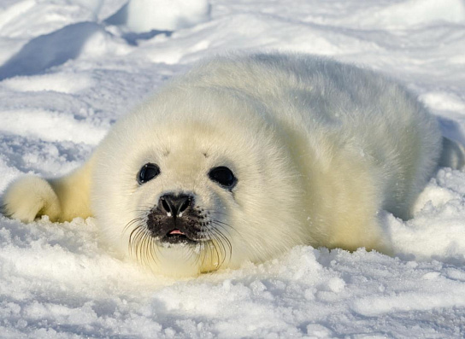
Спасибо за внимание !!!

